Slide 1

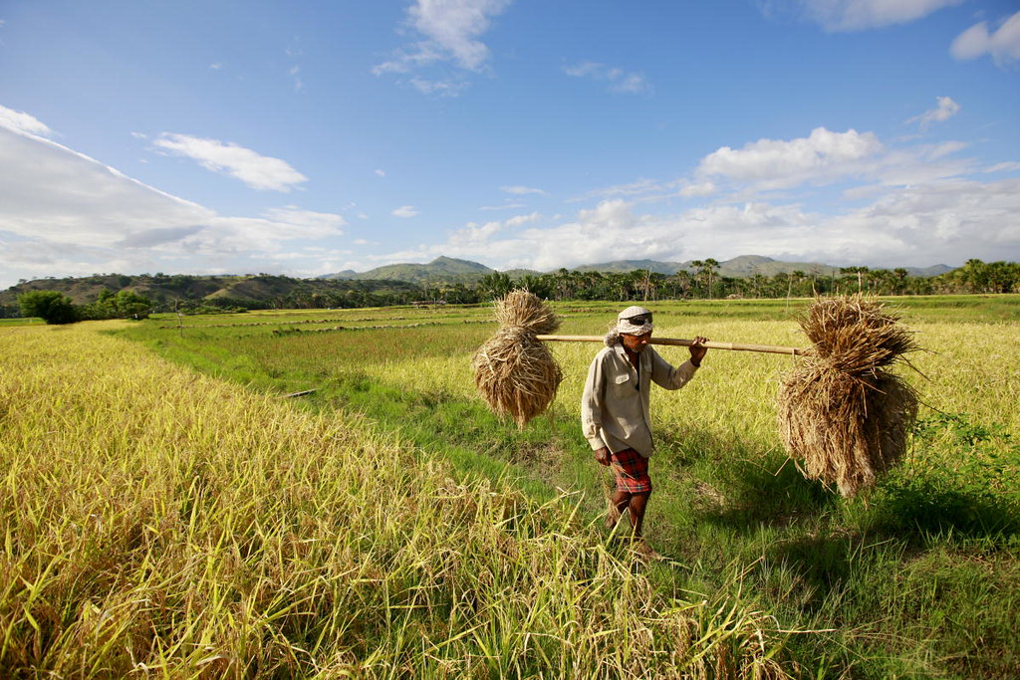
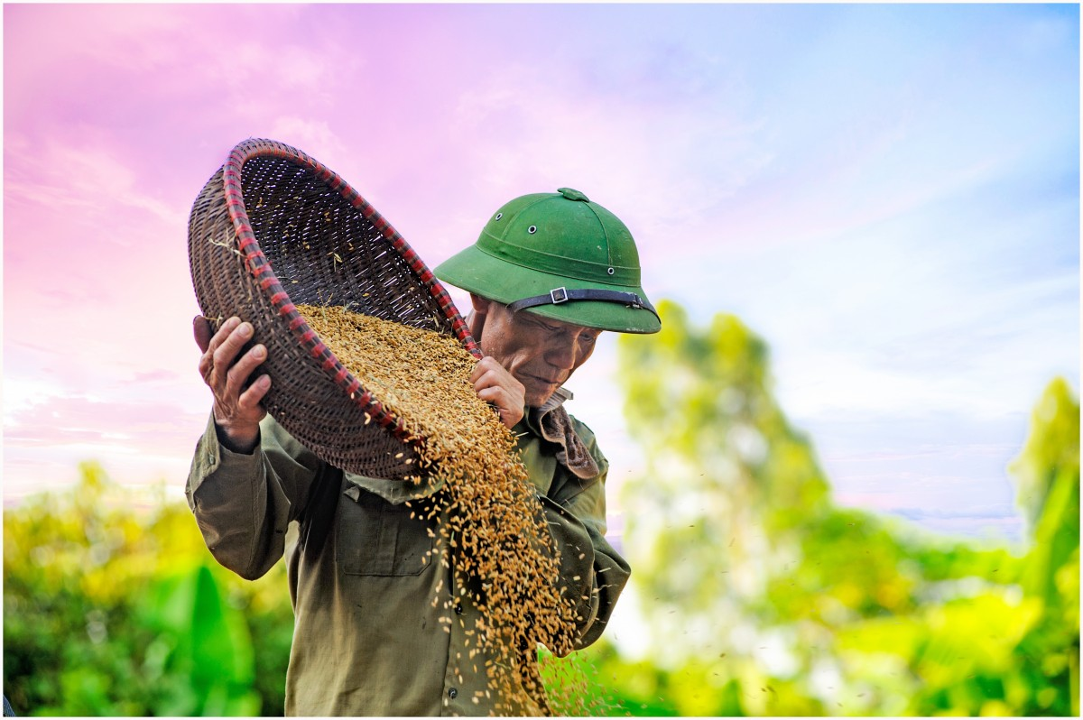
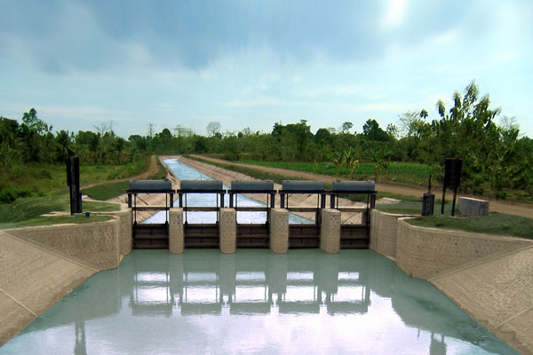
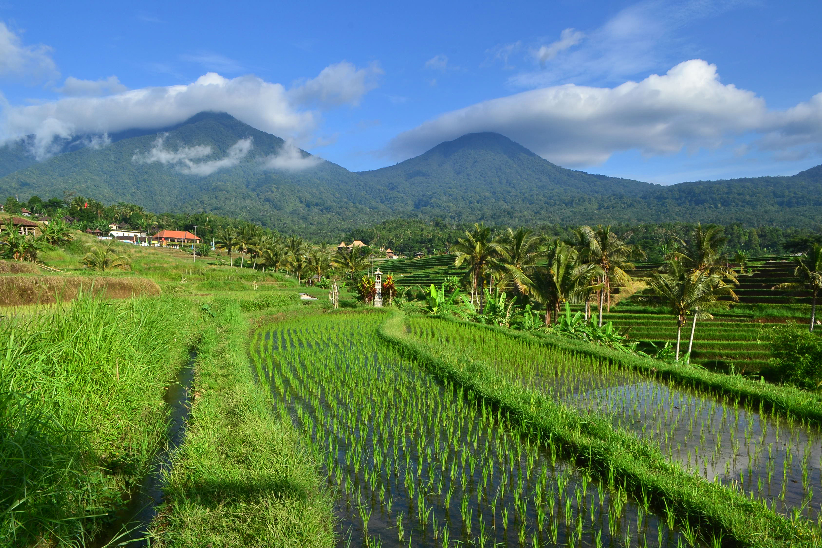
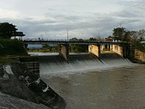







MEMBANGUN KERJASAMA, KOLABORASI DAN KOMITMEN ANTAR KEWENANGAN DALAM PROGRAM IPDMIP Oleh: Direktur Sinkronisasi Urusan Pemerintahan Daerah I (SUPD I) Kuta, 22 Oktober 2021
KEMENTERIAN DALAM NEGERI
DIREKTORAT JENDERAL BINA PEMBANGUNAN DAERAH

Slide 2
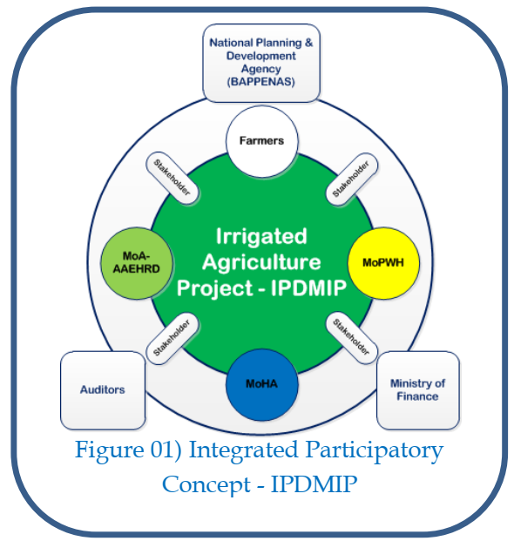
PROGRAM IPDMIP
Integrated Participatory Development and Management of Irrigation Program (IPDMIP) merupakan program pemerintah di bidang irigasi yang bertujuan untuk mencapai keberlanjutan sistem irigasi, baik sistem irigasi kewenangan pusat, kewenangan provinsi maupun kewenangan kabupaten.
KOMPONEN KEGIATAN IPDMIP
Penguatan Kapasitas Kelembagaan dan Sistem
Irigasi Pertanian yang Berkelanjutan
Komponen 1
Komponen 2
Peningkatan Sistem dan Kapasitas Pengelolaan,
Operasional dan Pemeliharaan Irigasi
Komponen 3
Peningkatan Infrastruktur Sistem Irigasi
Program IPDMIP melibatkan 3 OPD (Bappeda, PU dan Pertanian) dengan pola Partisipatif melibatkan petani
Komponen 4
Peningkatan Pendapatan Irigasi Pertanian

Slide 3
KERANGKA KERJASAMA DAN KOLABORASI PROGRAM IPDMIP
Peningkatan Ketahanan Pangan dan Kesejahteraan Petani di Perdesaan
Peningkatan Nilai Pertanian Beririgasi Berkelanjutan
Komponen 1
Penguatan Kapasitas Kelembagaan dan Sistem
Komponen 2
Peningkatan Sistem dan Kapasitas Pengelolaan, Operasional dan Pemeliharaan Irigasi
Komponen 3
Peningkatan Infrastruktur Sistem Irigasi
Komponen 4
Irigasi Pertanian yang Berkelanjutan
Peningkatan Pendapatan Irigasi Pertanian
Ditjen SDA,
Ditjen Bina Bangda,
Bappenas
Ditjen SDA dan
Ditjen Bina Bangda
Ditjen SDA
BPPSDMP

Slide 4








PRINSIP PARTICIPATORY DAN INTEGRATED UNTUK MEWUJUDKAN KOMITMEN ANTAR KEWENANGAN IPDMIP
Participatory
Integrated
Sequencing
Kelembagaan
PSETK
SID
Konstruksi
O&P
RP2I
Multipihak
P3A/GP3A/IP3A
Kelompok Tani
Komir
PSETK,
E PAKSI,
SIMLUHTAN
Daerah
Bappeda
Dinas PU PR
Dinas Pertanian
Pusat
Bappenas
Kemendagri
KemenPUPR
BPPSDMP Kementan
Keterkaitan antara PUPR , Ditjen Bina Bangda Kemendagri dan Kementerian Pertanian
Harus Diperhatikan dalam Penyusunan OWP dan AWP

Slide 5
DISBURSEMENT LINKED INDICATOR (DLI)
Tolok Ukur Keberhasilan Kerjasama antar Kewenangan
untuk Capaian Program IPDMIP
No | DLI | PPIU/DPIU | NPIU
1 | DLI 1 - Peningkatan Indeks Kinerja Sistem Irigasi | BBWS/BWS, Dinas PU/SDA Prov/Kab *) | Direktorat IRWA dan Bina O&P Ditjen SDA
2 | DLI 2 - Peningkatan Sistem Pengelolaan Irigasi | --- | Direktorat Bina O&P Ditjen SDA
3 | DLI 3 - Peningkatan Operasionalisasi Kelembagaan Irigasi (KOMISI IRIGASI) | Bappeda Provinsi dan Bappeda Kabupaten | Direktorat Sinkronisasi Urusan Pemerintahan Daerah 1, Ditjen Bina Bangda
4 | DLI 4 - Peningkatan Pengesahan Rencana Pengembangan dan Pengelolaan Irigasi (RP2I) | Dinas PU/SDA Kabupaten | Direktorat Bina O&P Ditjen SDA
5 | DLI 5 - Peningkatan Pengelolaan Aset Irigasi (PAI) | Dinas PUPR Provinsi dan Kabupaten | Direktorat Bina O&P Ditjen SDA
6 | DLI 6 - Peningkatan Operasionalisasi Perkumpulan Petani Pemakai Air (P3A) | Dinas PU/SDA Kabupaten | Direktorat Bina O&P Ditjen SDA
7 | DLI 7 - Penyusunan Profil Sosial, Ekonomi, Teknis dan Kelembagaan (PSETK) | Bappeda, BBWS/BWS , Dinas PUPR, Dinas Pertanian | Direktorat Sinkronisasi Urusan Pemerintahan Daerah 1, Ditjen Bina Bangda
8 | DLI 8 - Peningkatan Rehabilitasi Infrastruktur Irigasi | BBWS/BWS, Dinas PU/SDA Prov/Kab *) | Direktorat Irigasi dan Rawa Ditjen SDA

Slide 6
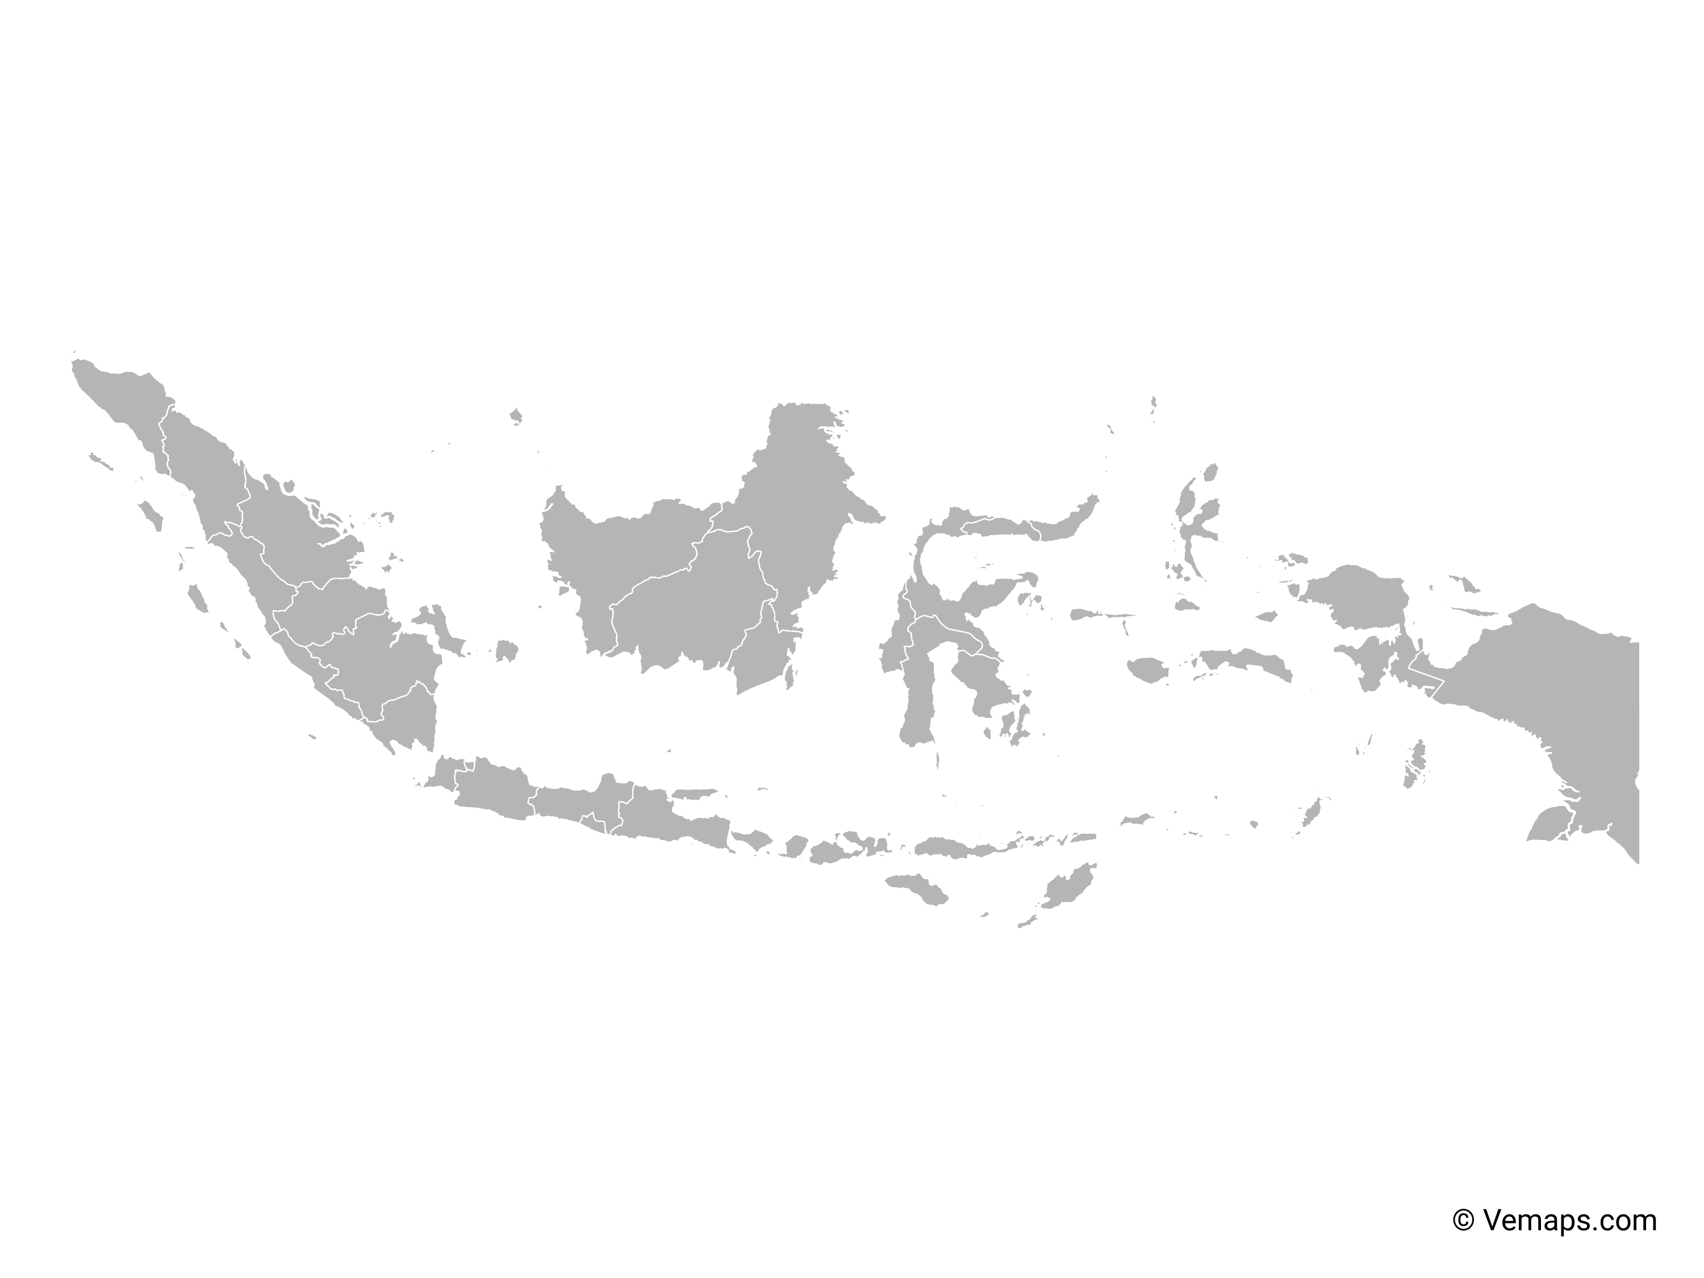
KOLABORASI DALAM PENYELENGGARAAN URUSAN PEMERINTAHAN DAERAH
URUSAN PEMERINTAHAN
ABSOLUT
URUSAN PEMERINTAHAN UMUM
KONKUREN
PERTAHANAN
KEAMANAN
AGAMA
YUSTISI
POLITIK LUAR NEGERI
MONETER & FISKAL
WAJIB
(24)
PILIHAN
(8)
YAN DASAR
(6)
NON YAN DASAR (18)
Kelautan Perikanan
Pariwisata
Pertanian
Kehutanan
ESDM
Perdagangan
Perindustrian
Transmigrasi
PENDIDIKAN
KESEHATAN
PU DAN PR
PERUMAHAN RAKYAT DAN KAW PERMUKIMAN
TRAMTIBUM & LINMAS
SOSIAL
PANGAN
Kelembagaan Pengelolaan Irigasi (KPI)
OPD yang membidangi pertanian beririgasi (Bappeda, Dinas PU SDA, Dinas Pertanian)
P3A/GP3A/IP3A
Komisi Irigasi
Peningkatan:
Intensitas Tanam
Produktivitas
Pendapatan
Kesejahteraan
Ketahanan dan Kedaulatan Pangan

Slide 7






DUKUNGAN DAERAH
INTEGRASI DOKUMEN PERENCANAAN DAN PENGANGGARAN
Sistem Perencanaan Pembangunan Daerah
Tahap Penganggaran Daerah
Program, Kegiatan, sub Kegiatan dalam Perencanaan dan Penganggaran Daerah berdasarkan Permendagri 90/2019 yang dimutakhirkan dengan Kepmendagri 050-3708/2020
20 tahun
5 tahun
1 tahun
KUA
RPJPD
RPJMD
RKPD
Ranc.
APBD
APBD
PPAS
Renstra
OPD
Renja
OPD
RKA-OPD
DPA-OPD
“Apa yang direncanakan dibuat anggarannya dan apa yang dianggarkan telah (ada) dasar perencanaannya”
Pasal 265 ayat (3), UU 23/2014
RKPD menjadi pedoman kepala daerah dalam menyusun KUA serta PPAS
@kemendagri
@kemendagri
@kemendagri_ri

Slide 8
STRATEGI PASCA IPDMIP dalam MENDUKUNG PENCAPAIAN KETAHANAN PANGAN
Optimalisasi Single Management Data pelaksanaan irigasi partisipatif dan pertanian beririgasi yang sudah dan akan dibiayai oleh dana Loan/Hibah maupun dana APBD
FOOD SECURITY
Mewujudkan Pemberdayaan dan Memfasilitasi P3A/GP3A Dan Membentuk IP3A yang Lebih Maju Dan Mandiri.
Penganggaran dana APBD untuk Program Kerja PPSI dan Penguatan KPI berbasis Partisipasi Masyarakat
Pengalokasian dana APBD untuk pembiayaan
O dan P Irigasi secara optimal berbasis pada dokumen RP2I.
IPDMIP sebagai contoh baik Program Pembangunan Pertanian Beririgasi yang perlu dilanjutkan oleh Pemda
Mewujudkan Kebijakan Alih Fungsi Lahan dengan mensinergikan implementasi Perda Irigasi, Perda : RTRW dan Perda PLP2B (Perlindungan Lahan Pertanian Pangan Berkelanjutan) dalam mendukung Ketahanan dan Kedaulatan Pangan
Mendorong peran aktif komir dalam mengangkat permasalahan yang muncul di P3A/GP3A terkait PPSI, dan pembangunan pertanian untuk ditindak lanjuti ke forum yang lebih tinggi seperti Musrenbang Kecamatan , Kabupaten dan Musrenbang Prov.

Slide 9
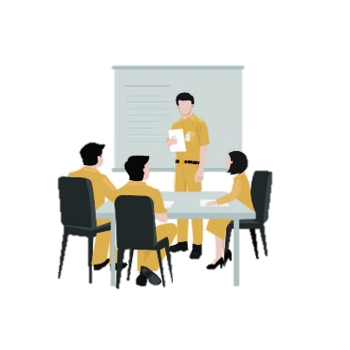
SARAN TINDAK
SINKRONISASI PROGRAM
Sinkronisasi program perencanaan dan pelaksanaan antar sektor (Keirigasian, Pertanian dan Kelembagaan) melalui RP2I agar hasil dan dampak program dapat optimal
KOORDINASI DAN HARMONISASI
Penguatan koordinasi dan harmonisasi antar Sektor dan antar kewenangan pengelolaan pertanian beririgasi
KEBERLANJUTAN
Pentingnya exit strategy pasca program IPDMIP dalam rangka menjamin keberlanjutan program pengelolaan irigasi dan pertanian
PARTISIPATIF
Perencanaan dan pelaksanaan yang bersifat partisipatif dengan melibatkan semua unsur pemerintah dan Non Pemerintah

Slide 10
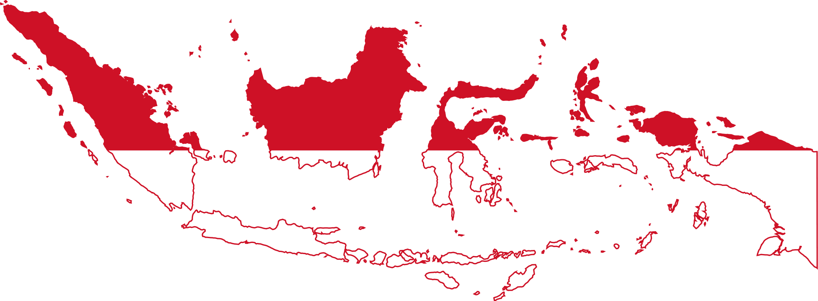
TERIMA KASIH
10

